Slide 1
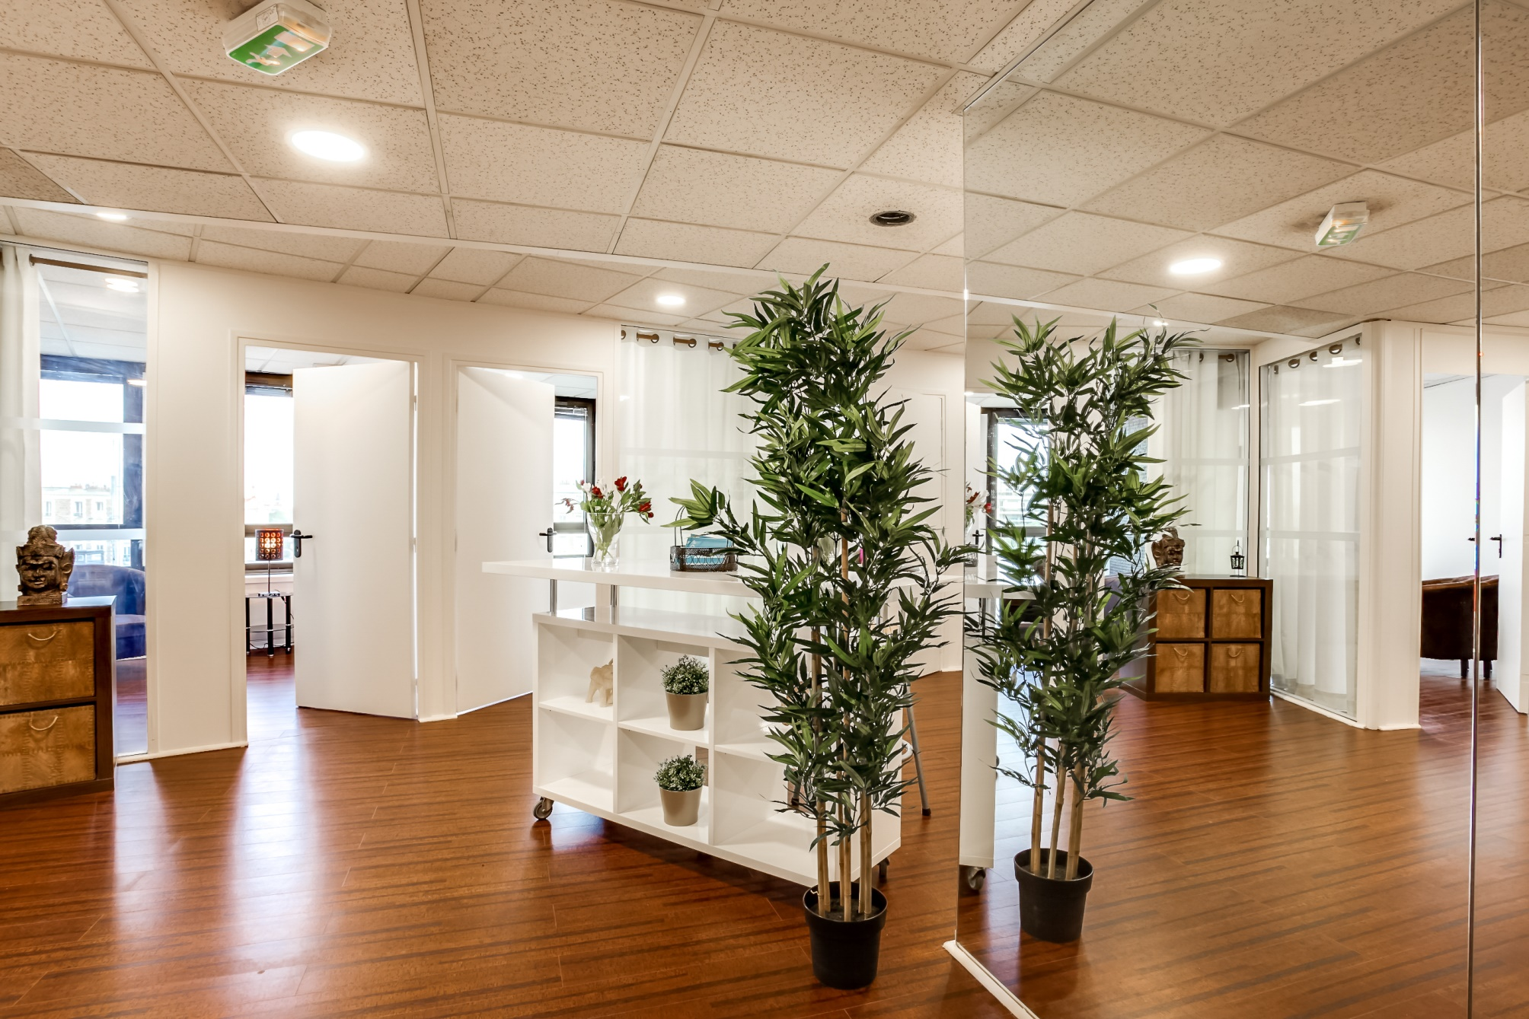

Présentation offre de partenariat
Santé et qualité de vie au travail (sqvt)
SophroKhepri – Deloitte
        19 juin 2017 - SQVT

Slide 2
Sommaire
Sommaire | 2
Les défis de Deloitte | 4
Les attentes des collaborateurs vis-à-vis de leur entreprise | 5
Les difficultés auxquelles l’entreprise doit faire face pour assurer le bien être individuel au travail | 6
La solution : Une offre de prise en charge individuelle des salariés | 7
Présentation du centre SophroKhepri | 8
Présentation du centre SophroKhepri | 9
Les thérapeutes du centre SophroKhepri | 10
La liste des pratiques utilisées pour assurer les missions de soutien | 11
Une offre de coordination de soins de support | 12

Slide 3
Sommaire
Sommaire | 3
Un partenariat avec SophroKhepri | 13
Mise en place d’une politique SQVT | 14
Le pack de prestations clé en mains | 15
Les services mis à votre disposition | 16
Les avantages pour Deloitte d’externaliser la mise en place d’une approche SQVT | 17
Les bénéfices pour Deloitte de mettre en place une approche SQVT | 18
La logistique | 19
Le financement de l’offre | 20
Impact pour Deloitte | 21
Vos interlocuteurs | 22

Slide 4
Les défis de Deloitte
Deloitte a pour objectif :
  De retenir ses talents et d’en attirer de nouveaux
  De réduire l’absentéisme (souvent fractionné en 1 ou 2 jours ou plus long lorsqu'il est du à des maladies professionnelles : burn out, stress…)
  De faire face à la baisse de motivation des collaborateurs
  D’augmenter la performance et la productivité des collaborateurs
  De garder son classement dans les entreprises « où il fait bon travailler »
  D’augmenter le taux d’engagement de ses collaborateurs (enthousiasme, autonomie, performance, productivité et bien être au travail)

Slide 5
Les attentes des collaborateurs vis-à-vis de leur entreprise
Selon de récentes études, les critères de choix des jeunes pour une entreprise montrent l’importance de la prise en compte l’individu dans sa globalité, les aspects carrière et financier n’étant plus les seuls critères.
Le collaborateur cherche:
  Une prise en compte de sa personnalité et de son développement professionnel,
  L’appartenance à un groupe, l’adhésion à des valeurs, du sens dans ce qu’il fait,
  une éthique et des projets RSE,
  de la convivialité et une confiance totale dans l’entreprise avec laquelle il va s’engager.
  Cela suppose que sa vie est considérée par l’entreprise sous tous ses aspects tant professionnels que personnels.

Slide 6
points à prendre en compte par l’ENTREPRISE pour assurer la sqvt
  Prendre conscience du problème de mal être du salarié (pour le corps social et pour les dirigeants).
  Sensibiliser les employés et promouvoir les comportements en terme d’équilibre de vie travail-famille, de santé, de prévention du stress et de bien être pour tous les salariés.
  Apporter les réponses adaptées au salarié
  Prévenir les difficultés des salariés en proposant des solutions qui répondent à leurs besoins.
  Démontrer sa considération vis-à-vis de ses salariés avec un prérequis de confidentialité conforme à son éthique

Slide 7
Une solution innovante:
Une offre CLE EN MAINS D’ACCOMPAGNEMENT INDIVIDUEL
Elle permet à l’employeur:
  De prendre soin de ses salariés et de respecter ainsi son engagement éthique.
  D’anticiper et de prévenir des difficultés individuelles ou des problèmes de santé.
  De contracter avec une entreprise qui apporte tous les thérapeutes et les solutions clés en mains
  D’avoir une offre pérenne et des intervenants réguliers

Slide 8
L’offre clé en mains DE LA POLITIQUE SQVT
ENGLOBE
ECOUTE : avec accompagnement global et ciblé en toute confidentialité
PEDAGOGIE : Apprendre des moyens simples pour travailler mieux en prenant soin de soi avec des experts en SQVT,
PREVENTION : Prévenir les effets du stress en trouvant les clefs d'un bon équilibre travail-santé-vie personnelle, vivre pleinement et sereinement sa vie professionnelle grâce à des pratiques thérapeutiques pluridisciplinaires ayant fait la preuve de leur efficacité,
PREPARATION : Au retour au travail après une absence longue durée de l’entreprise (accompagnement retour à l’emploi, mi-temps thérapeutique, retour maternité…)
COORDINATION DE SOINS DE SUPPORTS: qui permet de travailler au niveau physiologique, physique et émotionnel

Slide 9
Présentation du centre SophroKhepri
SophroKhepri est une société qui réunit environ 90 thérapeutes, fondée et dirigée par Mme Evelyne Revellat, officiant dans le bien être par accompagnements collectifs et/ou individuels personnalisés, utilisant des thérapies complémentaires.
Forte d’une expérience d’une vingtaine d’années en tant que DRH de grands groupes Evelyne Revellat donne une nouvelle orientation à sa vie professionnelle, se reconvertit dans la profession de sophrologue et crée le centre SophroKhepri. Ce centre a vu le jour afin de pallier aux difficultés que chacun rencontre pour trouver efficacement un thérapeute adapté et pour répondre aux besoins des thérapeutes qui se confrontent à la difficulté de trouver un cabinet partagé facilement accessible, à un cout abordable permettant d’exercer en synergie avec d’autres thérapeutes dans un esprit de management collaboratif avec une mutualisation des moyens et des outils d’évaluation.
Le centre offre les compétences de professionnels regroupés en unités spécialisées, travaillant en synergie. Chaque thérapeute adhère à la charge déontologique de sa profession et à celle du centre.

Slide 10
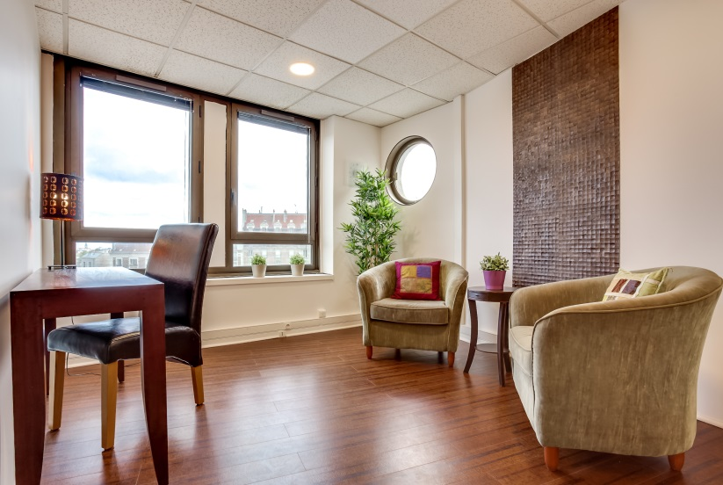
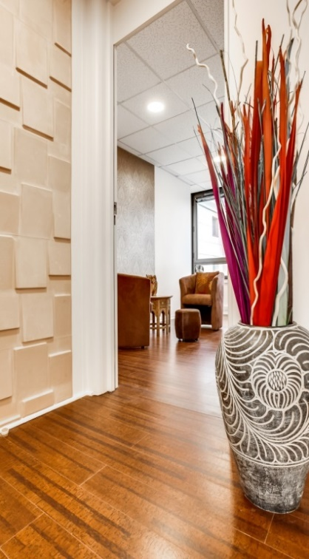
PRESENTATION DU CENTRE SOPHROKHEPRI
Centre Paramédical
De Thérapies complémentaires
Et Soutien psychologique
Développement personnel
Et mieux être de la personne
Prendre rendez-vous
avec nos spécialistes
09 73 67 35 45
06 60 47 71 64
www.rdv.sophrokhepri.fr
Chiropraxie, EFT, EMDR, Etiopathie, Gestalt, Hypnose, Kinésiologie, Massages, Méditation, Naturopathie, Ostéopathie, Phytothérapie,
Pédicure-Podologie, Réflexologie plantaire, Remédiation cognitive, Sophrologie, Tests d’évaluation psychologiques…
Orientation scolaire
Evaluation psychologique
Bilan de compétences professionnel
Edition 2016/2017
Paru au
Guide des hôpitaux

Slide 11
Les thérapeutes du centre SophroKhepri
Champs d’intervention | Thérapeutes | Champs d’application
Médical – Paramédical | Médecins, infirmières Coach santé | Diagnostic et coordination de soins Douleurs, maladies chroniques, pédagogie de la maladie
Soins manuels Soins naturels Médecines douces | Ostéopathes, Chiropracteurs, Podologues, Reflexologues, Etiopathes, Masseurs | Neurosciences du mouvement Soins alternatifs psycho énergétiques Massages : Ayurvédique, Amma, Bien être, Suédois…
Relation d’aide Coaching | Psychologues Psycho praticiens Sophrologues | Thérapies cognitives et comportementales, Hypno thérapies Psychanalyse, Gesalt Thérapie Gestion du stress, changement au travail, cohérence cardiaque, méditation, relaxation, troubles du sommeil, alimentaires. Confiance en soi.

Slide 12
DES packs de PRESTATIONS ciblées
Un entretien de diagnostic et d’orientation pour la coordination des soins de support
Une cellule d’urgence pour intervenir en situation de crise
Des prestations concernant les pôles santé suivant:
Sommeil - Alimentaire – Addictions - Douleurs chroniques - Stress (stress aigu, post traumatique, dépression, burn-out)
Périnatalité – Parentalité - Préparation à la retraite – Soutien aux aidants familiaux
Conciliation vie privée – vie professionnelle
Des bilans énergétiques
Des programmes d’optimisation de la récupération et du sommeil
Des programmes d’optimisation de la concentration et de la performance
Des parcours de préparation à la reprise du travail après une longue absence ou maladie.

Slide 13
La logistique
Un système expert : permet d’accompagner les besoins des collaborateurs sans qu’ils aient à parler en interne dans leur environnement professionnel de leurs difficultés. Ils utilisent un code remis par leur employeur pour s’identifier sur la plateforme et avoir accès aux différents types d’accompagnements.
Un budget prédéfini qui englobe les différents types d’accompagnement mieux être présélectionnés dans le cadre du dispositif SQVT choisi par Deloitte
Une Guidance des collaborateurs : Les collaborateurs sont guidés sans que l’employeur puisse connaître les motifs de consultations, liés ou pas à son contexte professionnel pouvant être un facteur de démotivation, de baisse de productivité ou d’accident du travail.
Visiothérapie pourquoi? : Eloignement physique ; Pudeur, timidité ; Confidentialité ; Manque de temps ou obligation de rester chez soi
Sécurité des systèmes : Sécurisation des données, stockage des informations chez OVH
VISIAPY : Système de visio conférence propriétaire qui permet la confidentialité des échanges, la stabilité de la qualité de l’image et du son.

Slide 14
CONSULTATIONS Sur site
Le centre peut proposer en fonction du choix de Deloitte
  Une intervention sur site Deloitte (avec l’organisation de la logistique qui s’impose pour les soins manuels et les groupes)
  Une venue des collaborateurs dans le centre SophroKhepri 188 Grande Rue Charles De Gaulle 94130 Nogent-sur-Marne (RER E Nogent- Le Perreux RER A Nogent sur marne)

Slide 15
Un partenariat avec SophroKhepri
Un partenariat entre Sophrokhepri (avec sa plateforme de soins et d’accompagnements à distance) et Deloitte
Sophrokhepri se propose d’être le partenaire de Deloitte en qualité de professionnel de prévention, du mieux être et de la qualité de vie au travail.
Partenariat sous tendu par la volonté de réussite des deux parties pour un succès du programme auprès des collaborateurs
contracte avec Sophrokhépri un contrat pour une durée de 4 ans renouvelable
Frais d’entrée et d’installation du module personnalisé pack Deloitte (à définir) à la signature
Deloitte prévoit un budget d’utilisation des services en fonction du nombre de collaborateurs
Deloitte et Sophrokhepri travaillent ensemble sur la préparation du message à délivrer aux collaborateurs
Deloitte assure la communication interne auprès de ses collaborateurs

Slide 16
LE Financement de l’offre
Cette offre peut être financée par Deloitte ou par le CE
La prise en charge peut être totale ou partielle
une offre budgétaire adaptée pourra vous être faite en fonction de votre intérêt
    Volume d’heures annuelles pour tous, par populations etc en fonction de votre choix…
    Forfait par catégorie
    Tarif horaire…
Deloitte peut faire un partenariat avec « chèques santé »

Slide 17
LES avantages pour deloitte d’externaliser la mise en place d’une approche sqvt
Respect efficace de la réglementation en vigueur
Gain de temps dans la mise en place face à la complexité des prestations à mettre en place
Déontologie (objectivité et impartialité de la démarche)
Respect de la confidentialité
S’appuyer sur un des professionnels de la relation d’aide sans avoir à recruter
Budget maitrisé en travaillant avec des experts compétents
Obtention d’un meilleur taux d’engagement professionnel des collaborateurs

Slide 18
Impact pour l’image de deloitte
Regard nouveau porté sur l’activité d’une structure favorisant l’innovation et la différenciation auprès des ministères du travail et de la santé
Anticipation et maîtrise des risques professionnels
Accès à des marchés responsables (publics ou privés) qui sélectionnent les entreprises ou les produits sur des critères dits ESG (environnement, social, gouvernance)
Développement d’un capital confiance bénéfique à l’image et aux valeurs de Deloitte
Fiabilisation des relations commerciales et des partenariats basés sur des valeurs humaines
Valorisation de la marque Deloitte

Slide 19
Impact sur le plan humain en interne
Deloitte se donne les moyens de sortir ses collaborateurs de situations inconfortables ou complexes.
Deloitte travaille sur l’identité, les ressources propres à chacun, le bien être de ses collaborateurs et permet à chaque collaborateur d’avoir accès à des solutions clés en mains en toute confidentialité et dans le total respect de sa personnalité.
Deloitte envoie le message suivant : Vous êtes important pour l’entreprise vos difficultés nous importent et nous vous proposons de l’aide pour y faire face.
Deloitte permet à chaque collaborateur l’accès à l’équilibre santé, bien être et longévité dans l’emploi, il se pose en protecteur du bien être au travail.
Deloitte offre une solution globale aux problèmes récurrents des entreprises : les problèmes de sommeil, alimentaires, de stress, d’ addictions, de surmenage, de troubles musculo-squelettiques ; en proposant des solutions qui permettent d’accroitre la productivité avec des moyens naturels.

Slide 20
Vos interlocuteurs
Evelyne Revellat
Directrice Centre Sophrokhepri
Sophrologue - Praticien EFT
Danielle Estrade
Sophrologue
Praticien Hypnose
Madame Evelyne Revellat et moi-même, restons à votre écoute afin de créer l’offre et les modalités qui peuvent être mises en place clé en mains pour répondre aux besoins de Deloitte
MERCI POUR VOTRE ATTENTION

Slide 21
Liste des pratiques utilisées pour assurer les missions de soutien
Coach conseil | Paramédical/médical | Masseur bien-être | Psychologue | Sophrologue | Hypnose | Psycho pratitien | Soins énergéti ques | Soins naturels | Soins manuels
Orientation scolaire | Pédicure podologue | shiatsu | psychothérapie | Méditation | Thérapie brève | En thérapie brève | Bilan énergétique | Aroma théraphie | chiropraxie
Bilan profession nel | Diététique | Massages du monde | Remédia tion cognitive | relaxation |  | EFT | Feng shui | Hyrudo thérapie | Etiopathie
Bilan de compétence | Nutrition | Digipuncture | EMDR | sophrologie |  | Gestalt thérapie |  | Iridologie | Kinésiologie
 | Sage Femme |  | Formation des aidants familiaux | Evaluation psycholo gique |  | Technique debriefing indiv. Et collective |  | Naturo pathie | ostéopathie
 | Médecin |  |  | Cohérence cardiaque |  |  |  | Phyto thérapie | Réflexologie
 |  |  |  |  |  |  |  | Homéo pathie | Auriculo thérapie

Slide 22
Une offre de coordination de soins de support
SophroKhepri vous propose une gamme des soins de support permettant au collaborateur de reprendre pied dans la vie professionnelle, en faisant face aux besoins des collaborateurs du moins impactant au plus difficile :
  Manque de motivation ou de concentration
  Surmenage intellectuel, situations conflictuelles, stress, perte de repères
  Burn-out, gestion de la pression et équilibre des équipes
  Deuil, maladie lourde, addiction
La coordination de soins qui permet de travailler
  au niveau physiologique, physique et émotionnel.

